Slide 1

Закон
Нижегородской области
«О комендантском часе»

Slide 2

Комендантский час
запрет находиться на улицах, в общественных местах, лицам, не имеющим соответствующего
разрешения в
определенное время
суток
(как правило, ночью)

Slide 3


С 23 марта 2010 года № 23 в Нижегородской области введен комендантский час для несовершеннолетних

Slide 4

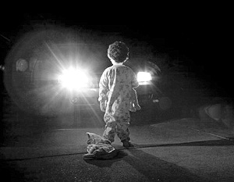
Согласно закону запрещено подросткам до 16 лет пребывание в общественных местах
с 22.00 до 06.00 (в осенне-зимний период)

Slide 5
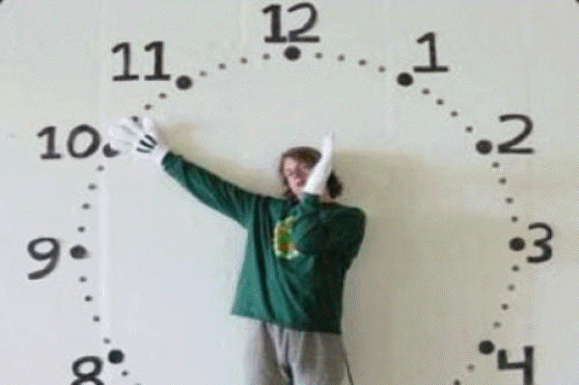
Пребывание подростков в общественных местах с 23.00 до 06.00 (в весенне-летний период) без сопровождения взрослых

Slide 6
Общественное место это место предназначенное для удовлетворения жизненно важных (социальных) потребностей человека

Slide 7
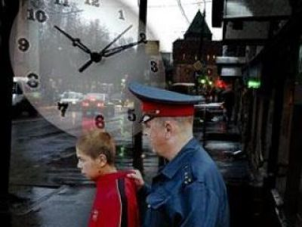
При нарушении требований закона подросток будет доставлен в органы полиции

Slide 8

Доставление принудительное препровождение физического лица в целях составления протокола об административном правонарушении

Slide 9

Родители обязаны
Заботиться о физическом, духовном и нравственном развитии своих детей
Принимать меры по недопущении пребывания детей в ночное время в общественных местах

Slide 10

Родители обязаны
В ночное время в местах продажи алкогольных напитков, пива и напитков на его основе, в барах. рюмочных и ресторанах, игорных заведениях,

Slide 11



Slide 12
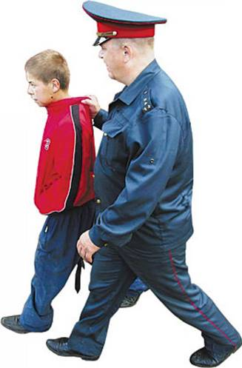
При задержании
Не пытайтесь убежать или ударить сотрудника полиции
Не хамите и не грубите
Не выдумывайте того, чего не было
Не берите на себя того, чего не было
Не подписывайте пустой бланк

Slide 13
При задержании
Ведите себя спокойно
Позвоните своим родственникам
Если вам нет 14 лет, вас должны допрашивать в присутствии родителей или педагога
Укажите точное число и время допроса

Slide 14
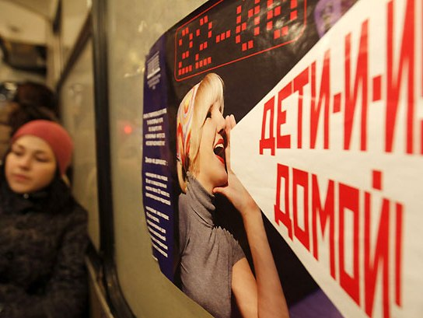

Slide 15

Соблюдай закон и твой мир станет намного безопаснее и интереснее!

